Slide 1
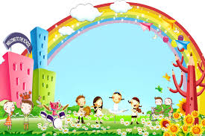
CHÀO MỪNG QUÍ THẦY CÔ VỀ DỰ GIỜ
MÔN MĨ THUẬT
LỚP 2A

Slide 2
KIỂM TRA ĐỒ DÙNG HỌC TẬP

Slide 3
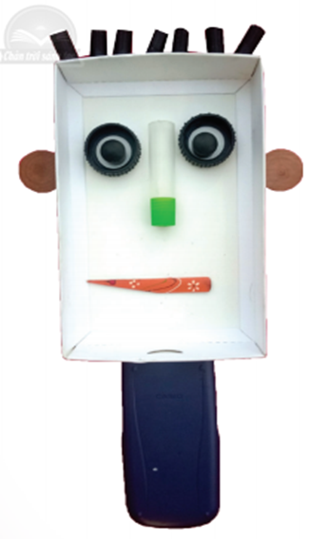
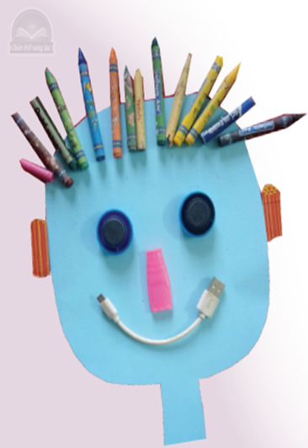
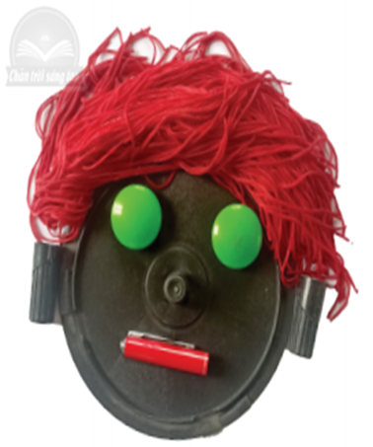
KHÁM PHÁ HÌNH CÁC KHUÔN MẶT
- Khuôn mặt trên được tạo ra từ chất liệu gì?
- Hình dạng các khuôn mặt có gì đặc biệt?
- Nét biểu cảm trên khuôn mặt có gì khác nhau?
- Khuôn mặt trên được tạo ra từ chất liệu gì?

Slide 4
KẾT LUẬN
- Việc kết hợp các đồ vật tìm được để tạo hình khuôn mặt là 1 hình thức sáng tạo nghệ thuật, thường tạo ra những sản phẩm rất ngộ ngĩnh và độc đáo.

Slide 5
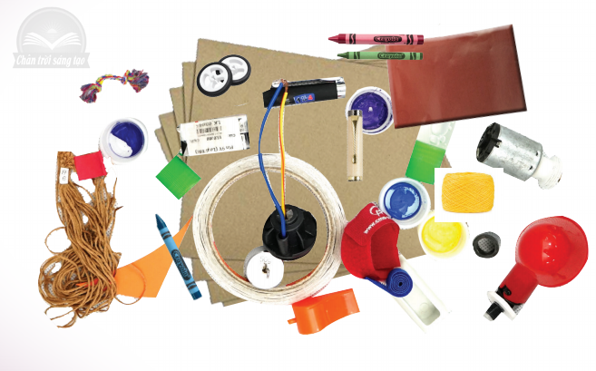
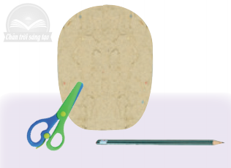
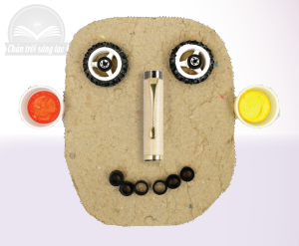
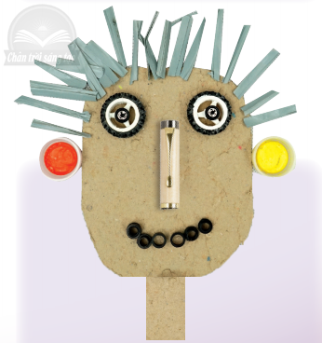
CÁCH TẠO HÌNH KHUÔN MẶT TỪ CÁC VẬT LIỆU KHÁC NHAU
-Nêu cách tạo hình khuôn mặt từ những đồ vật tìm được?
B1:Tạo hình khuôn mặt từ vỏ bìa
B2:Tạo các bộ phận trên khuôn mặt
B3:Tạo tóc bằng vật liệu dạng nét

Slide 6
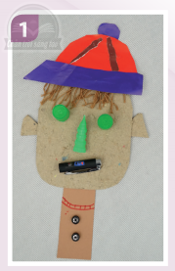
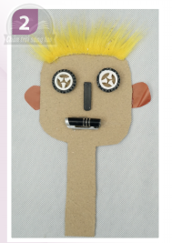
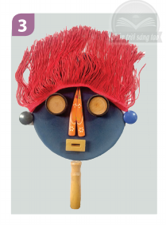
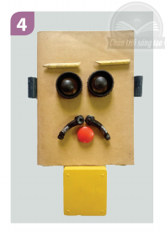
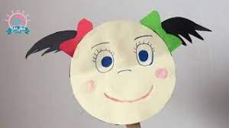
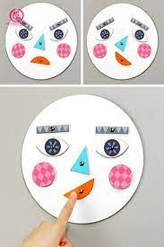
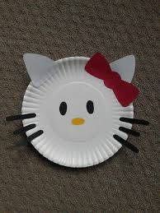
Bài tham khảo

Slide 7
THỰC HÀNH
-Tạo hình 1 khuôn mặt từ vật liệu tìm được theo ý thích.
- Lựa chọn các vật liệu phù hợp với khuôn mặt.

Slide 8
Trưng bày sản phẩm và chia sẻ

Slide 9
Biểu cảm theo sản phẩm khuôn mặt
-Khuôn mặt em tạo hình ra có cảm xúc gì?

Slide 10
BÀI HỌC ĐẾN ĐÂY LÀ HẾT Kính chúc các thầy cô giáo và các em Mạnh khỏe – Hạnh phúc

